Slide 1

Ngữ văn 10
Tập 1
Bài mở đầu
(Tiết 1)

Slide 2



Slide 3




KHỞI ĐỘNG
Em đã có cuốn sách Ngữ văn
7, 8 chưa?
Em thấy sách Ngữ văn lớp 10 khác biệt gì so với sách Ngữ văn trong chương trình THCS đã học?

Slide 4




Slide 5


Slide 6



1. Ý nghĩa của việc tìm hiểu, làm quen với sách Ngữ văn 10

Slide 7


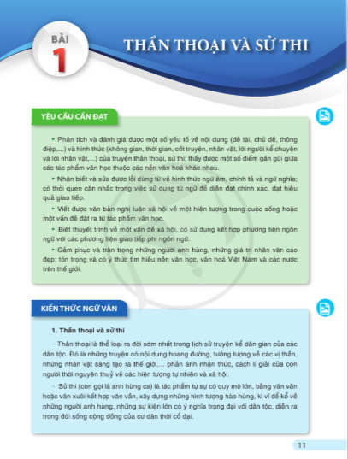
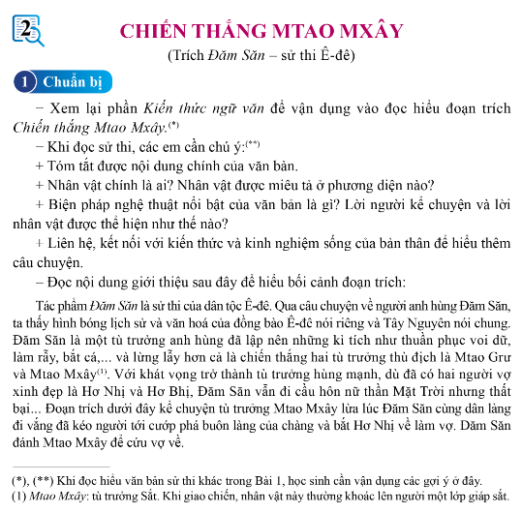
Sách Ngữ văn 10 có hình thức và bố cục như thế nào?
Theo em, tại sao chúng ta phải làm quen với sách này? Làm quen sẽ có tác dụng gì cho việc học tập?

Slide 8



Nhận xét
Sách Ngữ văn 10 (Cánh diều) gồm 2 tập.
Bìa sách được trình bày với màu sắc hài hòa, cân đối, có tính thẩm mĩ.
Bố cục mỗi bài học được sắp xếp theo trình tự: đọc – viết – nói - nghe.

Slide 9


2. Nội dung sách Ngữ văn 10

Slide 10




Quan sát Bài mở đầu và xác định bài học có những đề mục lớn, nhỏ nào?
Từ bố cục ấy, em nhận xét bài học này sẽ cung cấp cho người học những nội dung lớn nào?

Slide 11


Nội dung
Học đọc
Học viết
Học nói và nghe

Slide 12

1. Học đọc
a. Đọc hiểu văn bản văn học
Đọc hiểu văn bản truyện
Đọc hiểu văn bản thơ
Đọc hiểu văn bản chèo, tuồng
b. Đọc hiểu văn bản nghị luận
c. Đọc hiểu văn bản thông tin
d. Thực hành tiếng Việt

Slide 13
2. Học viết
a. Viết văn bản nghị luận
b. Viết văn bản thuyết minh
c. Viết văn bản nhật dụng

Slide 14
3. Học nói nghe
a. Kĩ năng nói
b. Kĩ năng nghe
c. Kĩ năng nói nghe tương tác

Slide 15

Ấn để đến trang sách

Slide 16







Tìm hiểu cấu trúc sách giáo khoa Ngữ văn 10

Slide 17


Slide 18


Ôn tập bài cũ: Xem lại cấu trúc sách giáo khoa, tìm hiểu các bài sẽ học trong chương trình.
Tìm hiểu trước phần Nội dung và cách học

Slide 19


Slide 20



Like fanpage Hoc10 - Học 1 biết 10 để nhận thêm nhiều tài liệu giảng dạy
theo đường link:
Hoc10 – Học 1 biết 10
Hoặc truy cập qua QR code

